Slide 1
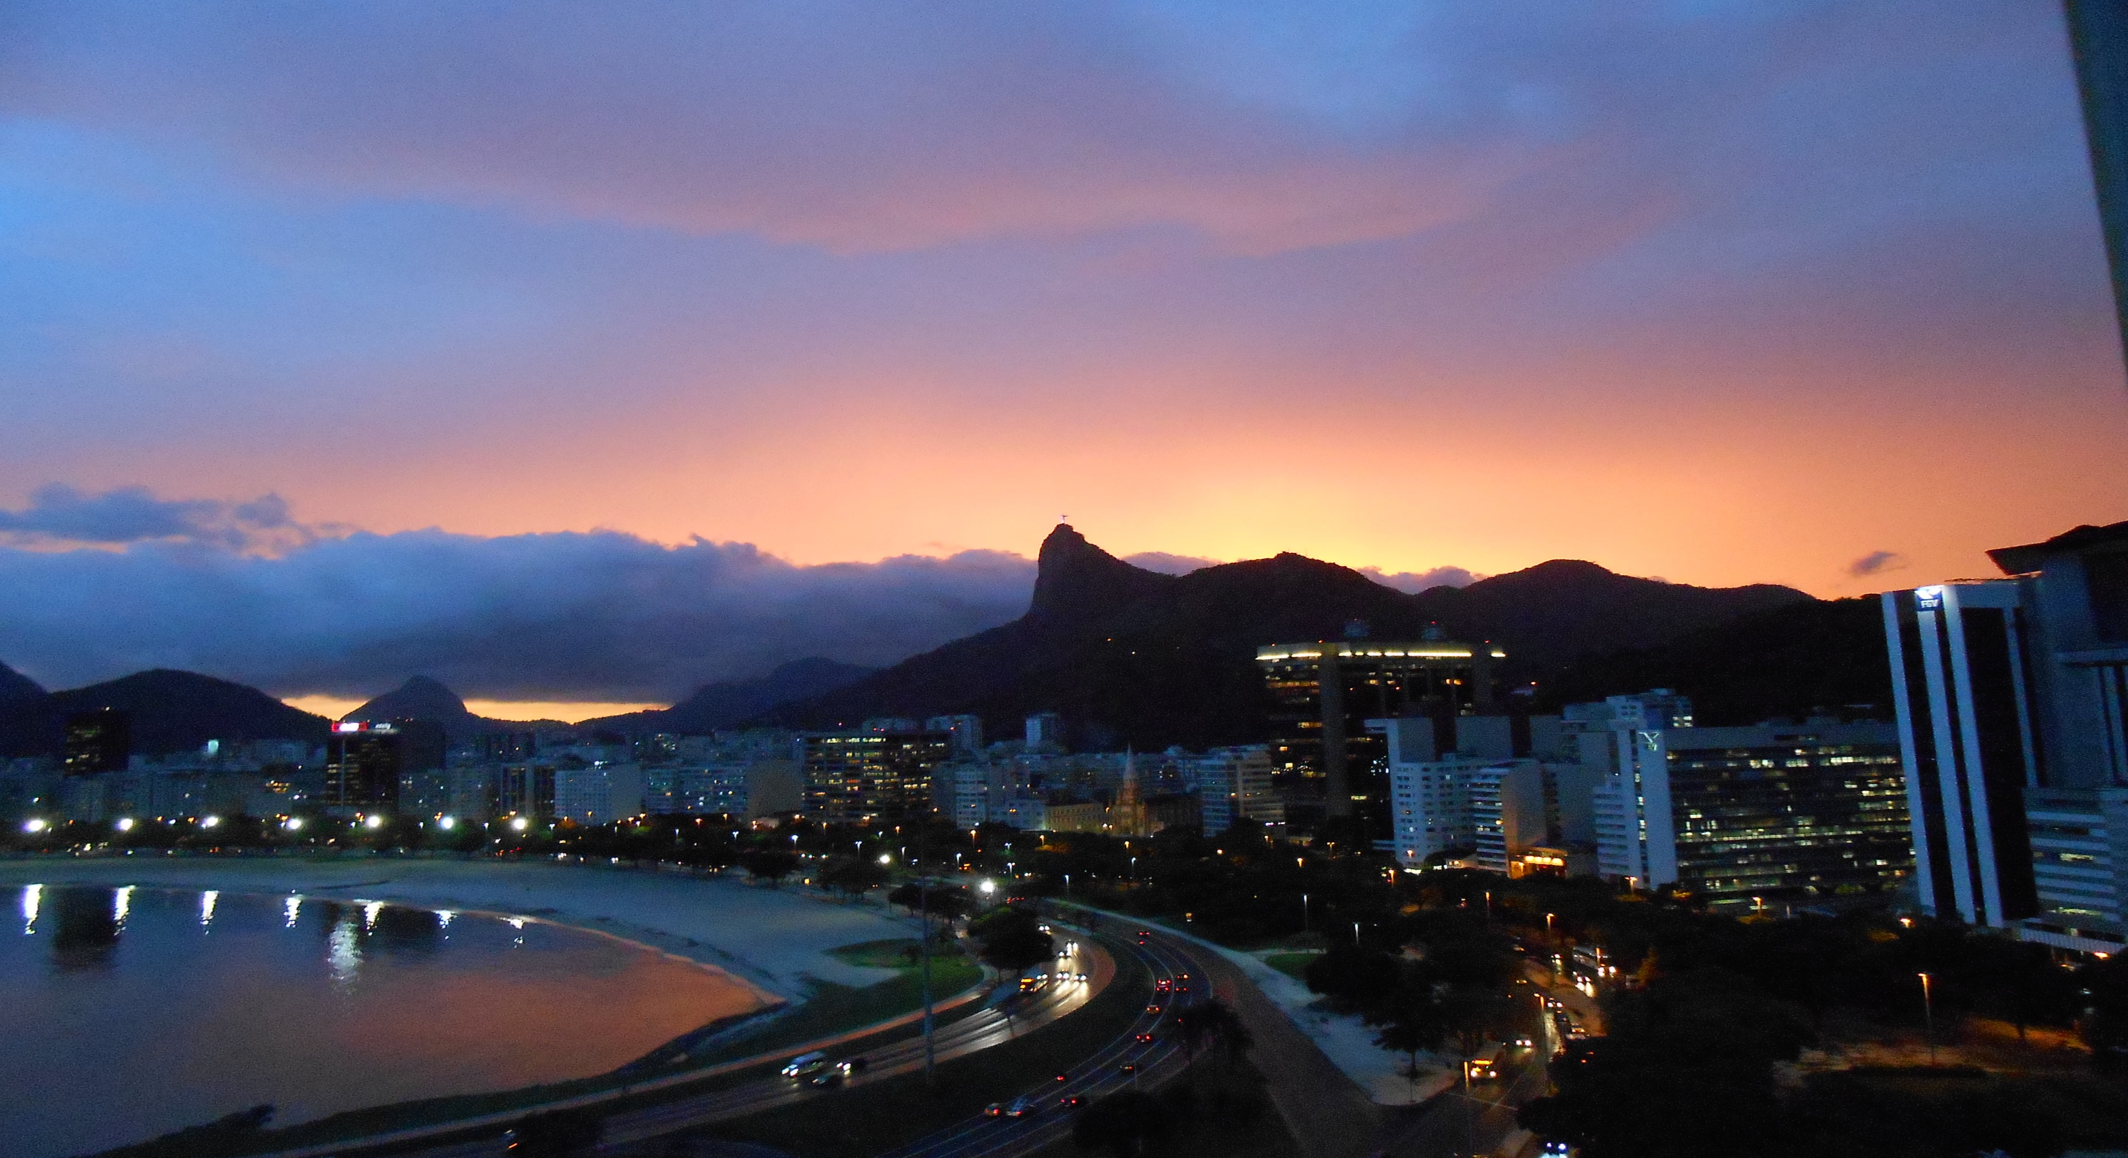
E n s e a d a d e B o t a f o g o - Saco de São Francisco
Transporte Aquaviário

Slide 2
OBJETIVOS DO PROJETO
TRANSPORTE
Veículos , Ônibus de Turismo e Veículos de Carga
Uma ALTERNATIVA para aliviar o Tráfego Rodoviário da Ponte
Rio-Niterói
CONEXÃO DIRETA
entre a Zona Sul do Rio com a Região Oceânica de Niterói sem passar pelo Centro de Niterói
VANTAGENS p/ o
VIÉS TURÍSTICO e
de LOGÍSTICA
C O D E R T E

Slide 3
ORIGEM: BOTAFOGO
1º GMAR, próximo da piscina do Botafogo de Futebol e Regatas e do Clube de Regatas Guanabara
Próximo à Urca, Copacabana, Botafogo (Metrô), Flamengo e Centro da cidade
Via de acesso estabelecida para Barra da Tijuca e Regiões de praias (incentivo ao Turismo regional estadual)

Slide 4
ORIGEM: BOTAFOGO (1º GMAR)

Slide 5
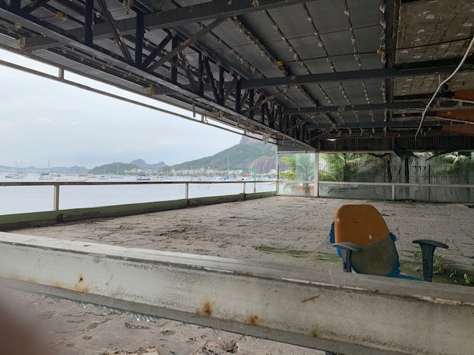

Slide 6
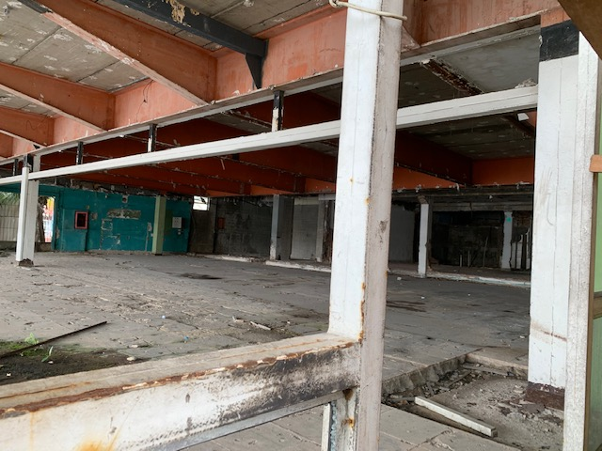
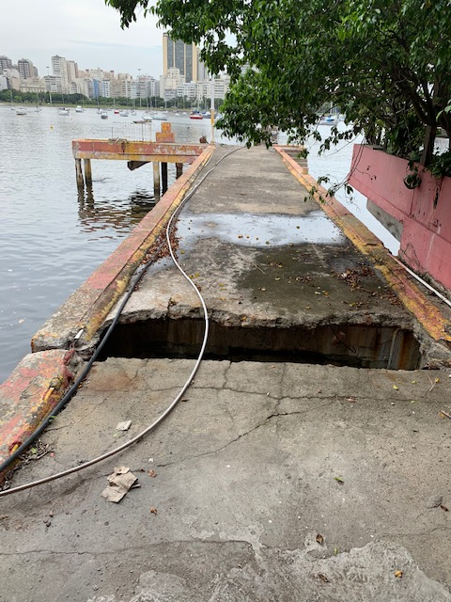

Slide 7
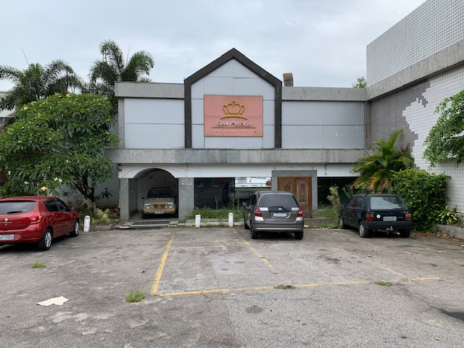
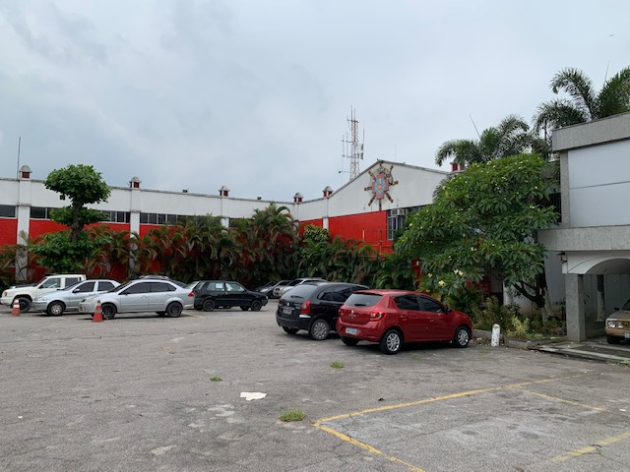

Slide 8
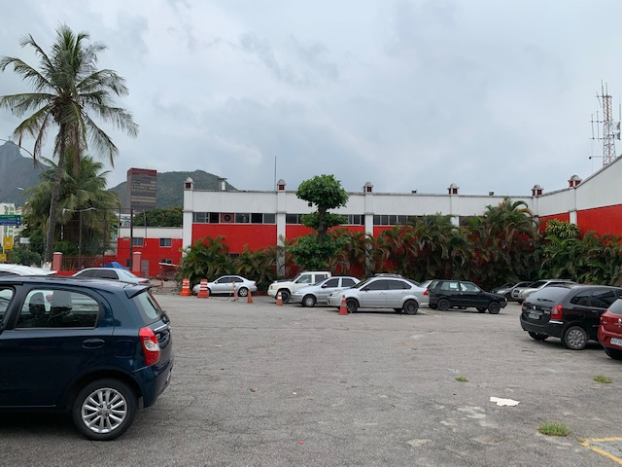
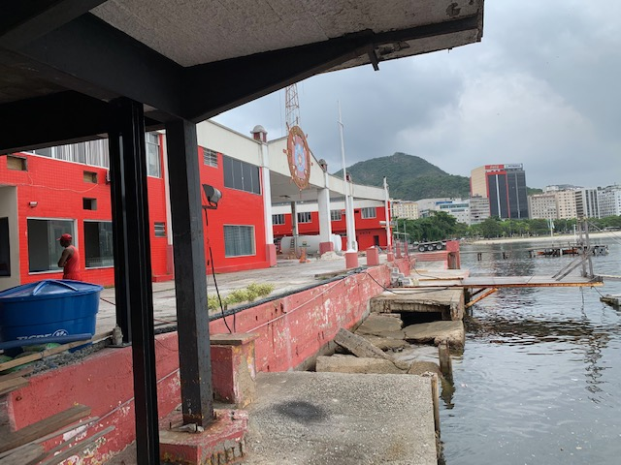

Slide 9
DESTINO: Saco de São Francisco
Local : Praça do Radio Amador
Próximo à São Francisco, Icaraí, Camboinhas, Charitas e Região Oceânica de Niterói
Facilidade de ac esso para a Região dos Lagos via Túnel Charitas – Cafubá acessando Piratininga, Maricá, Saquarema, Cabo Frio , Búzios
Regiões de praias (incentivo ao Turismo Regional Estadual)
C O D E R T E

Slide 10
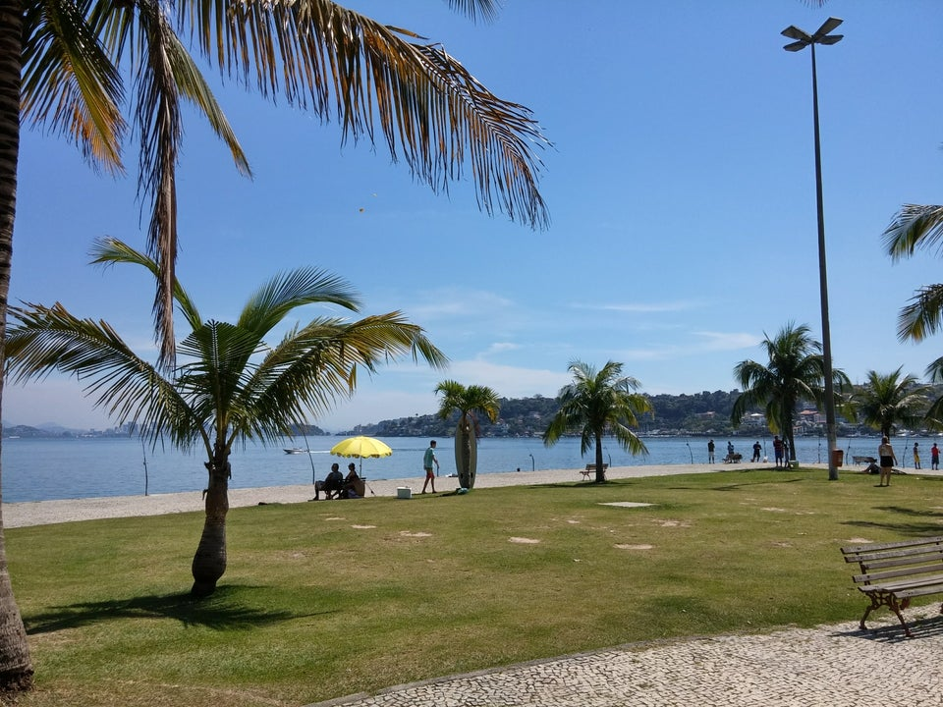
Novo Terminal Marítimo Praça do Rádio Amador Saco de São Francisco

Slide 11
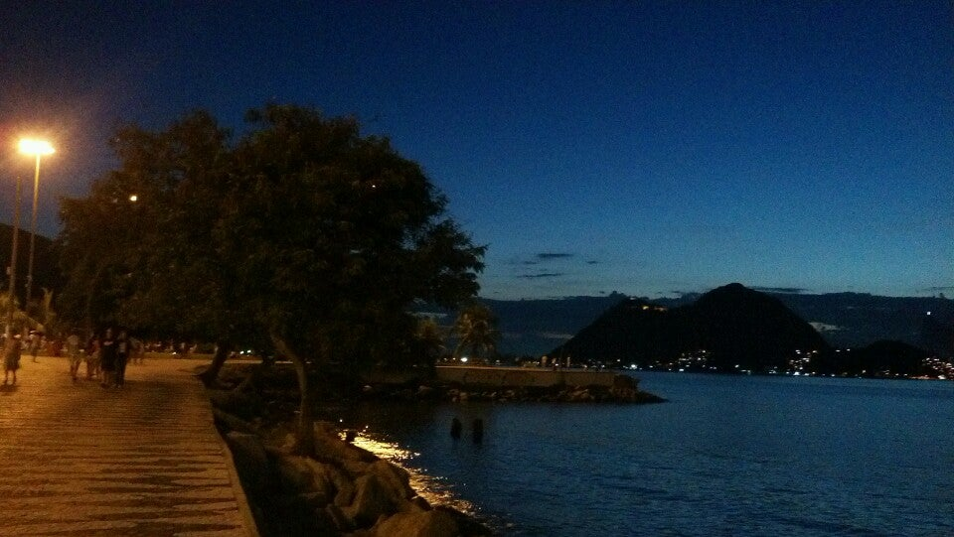
NOVO TERMINAL MARÍTIMO Praça do Radioamaador Saco de São Francisco (Niterói)

Slide 12
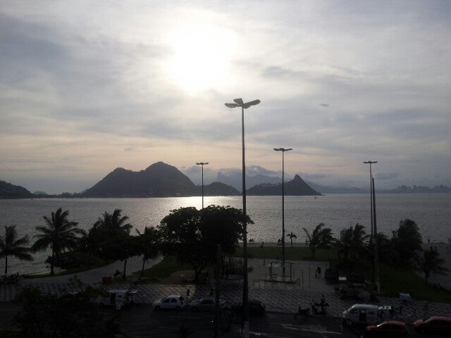
NOVO TERMINAL MARÍTIMO
Praça do Rádio Amador Saco de São Francisco (Niterói)

Slide 13
MAPAS

Slide 16
CCR BARCAS: HORÁRIO DE FUNCIONAMENTO
CHARITAS x PRAÇA XV
Das 6h30 às 10h30 - dias úteis
Em intervalos de 20 minutos
PRAÇA XV x CHARITAS Das 7h às 10h - dias úteis
10h30 | 11h | 11h30
12h | 16h | 16h40
Das 17h10 às 20h10 Em intervalos de 20 minutos
10h30
11h
11h30
12h
16h30
Das 17h10 às 20h10
Em intervalos de 20 minutos

Slide 17
POTENCIAL
Análise do PDTU 2015 - Viagens a Trabalho
Transporte Individual e Coletivo
Leste Metropolitano 1 (Região Oceânica de Niterói)
Centro
Zona Sul
Dados Reunião FIRJAN

Slide 22
TAREFAS DA CODERTE
Apoio Secretaria de Turismo Gov. Estado RJ
Parceria com o Grupamento Marítimo e Prefeitura de Niterói
Elaborar estudo e projeto da travessia Divulgação e audiência pública

Slide 23
DEFINIÇÕES
Embarcações
Termos de referência Sugestões

Slide 24
OBRIGADO Roberto Aroso Vice Presidente CODERTE e-mail : vicepresidente@coderte.rj.gov.br whatsapp : 21 999082848

